Slide 1
Magneettikenttä ja virtajohdin

Slide 2
Biot-Savartin laki
$B=\frac{μ_{0}}{2π}∗\frac{I}{r}$, missä
I on sähkövirran suuruus
r on etäisyys suorasta virtajohtimesta
$μ_{0}$ on tyhjiön permeabiliteetti ($4π∗{10}^{−7} Vs/Am)$

Slide 3
Sähkövirta

Slide 4
Virtajohtimen oikean käden sääntö ulkoisessa magneettikentässä
Etusormi: Sähkövirran suunta
Keskisormi: Magneettivuon tiheyden suunta
Peukalo: Magneettinen voima

Slide 5
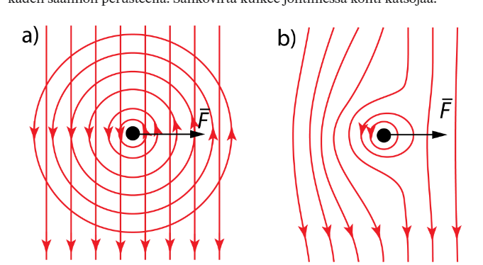
Magneettikenttä

Slide 6
Virtajohtimeen kohdistuva magneettinen voima

Slide 7
$F_{m}=IlBsinα$, missä
I on johtimessa kulkevan sähkövirran suuruus
l (pieni L) on magneettikentässä olevan johtimen pituus
B on magneettivuon tiheys
$α$ on magneettivuon tiheyden ja johtimen välinen kulma

Slide 8
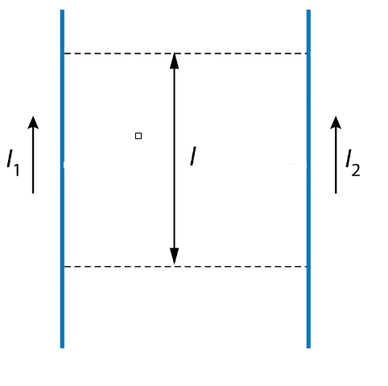
Yhdensuuntaisten virtajohtimien välinen vaikutus

Slide 9
Ampèren laki
$F=\frac{μ_{o}}{2π}∗\frac{I_{1}I_{2}}{r}∗l$, missä
F on johtimeen vaikuttava voima
$I_{1} ja I_{2}$ovat johtimissa kulkevat sähkövirrat
l on johtimien pituus
r on johtimien välinen etäisyys

Slide 10
4-2, 4-5, 4-6, 4-7, 4-8, 4-9

